Slide 1
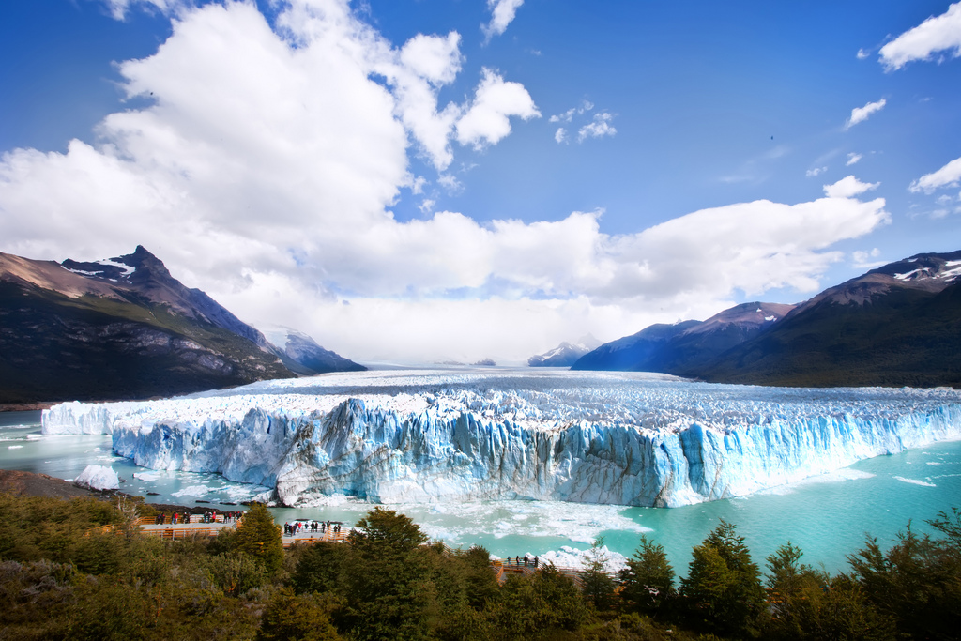
ISBREER

Slide 2
KOMPETANSEMÅL
observere, beskrive og navngi landskapsformer dannet av isbreer og vurdere hvilke prosesser som kan føre til disse formene
forklare klimatiske grunntrekk og værforhold ved å bruke teoriene om strålingsbalanse, vannets kretsløp og strømninger i atmosfæren

Slide 3
HVA ER EN ISBRE?
Stor, langvarig masse av is dannet på landjorden og i bevegelse på grunn av gravitasjon.

Slide 6
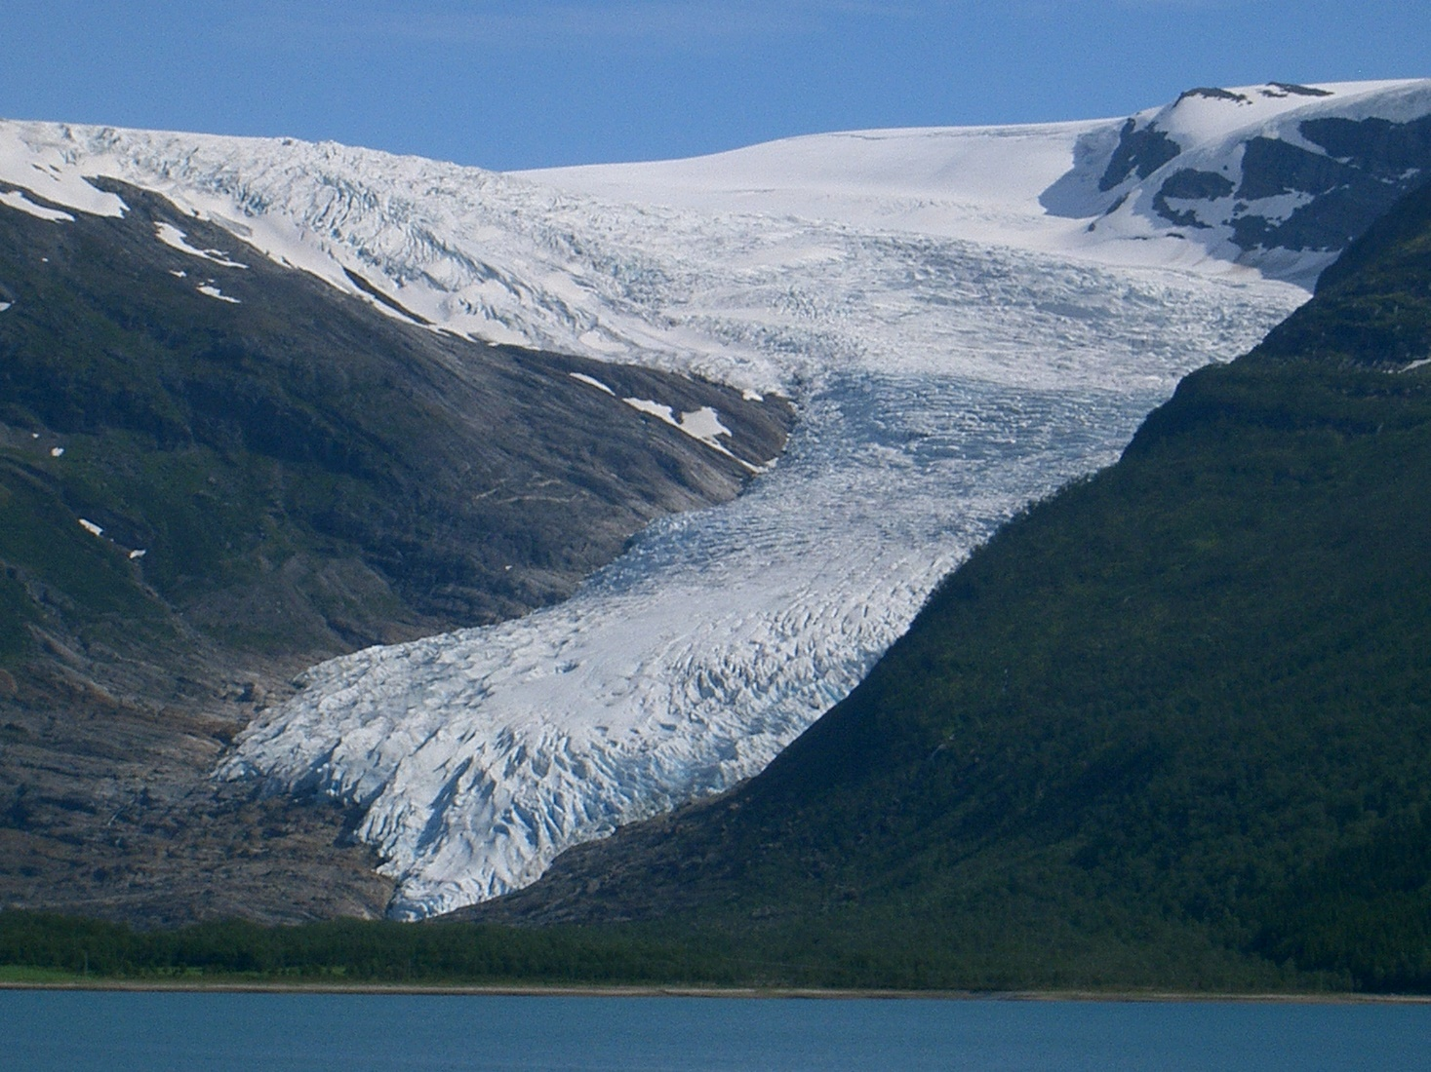
MASSEBALANSE
Akkumulasjon gjennom året
(netto pålagring):
Snø
Likevektslinje
Næringsområde
Hvorfor blir ikke næringsområdet større og større og avsmeltingsområdet mindre og mindre?
Ablasjon gjennom året
(netto smelting)
Evapotranspirasjon + avrenning
Avsmeltingsområde

Slide 7
MASSEBALANSE
Massebalanselikningen for en isbre:
Massebalanse = Akkumulasjon minus ablasjon. Forventes å gå i null året sett under ett.
Massebalanse = Snø – avrenning - evapotranspirasjon
B = P – Q - E
Dessuten forskjeller mellom årstider
Vinter: Akkumulasjon:
Netto økning av is i løpet av vinteren
Avhenger særlig av nedbørsmengde og til en viss grad temperatur
Sommer: Ablasjon:
Netto minking av is i løpet av sommeren
Avhenger særlig av solmengde og temperatur
Smelting → fordamping
Smelting → avrenning
Sublimasjon
Vinderosjon
Kalving (i møtet med hav)

Slide 8
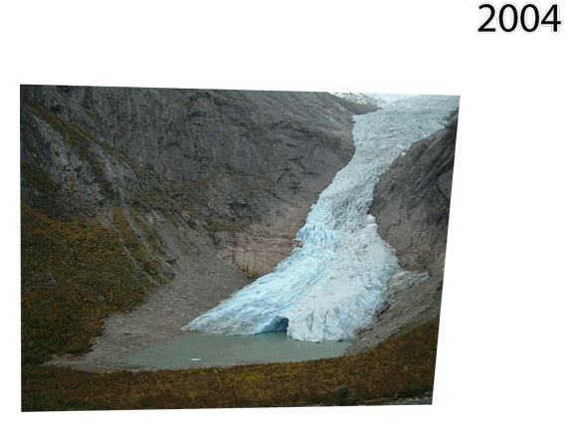
1. Er massebalansen her positiv eller negativ? 2. Flytter likevektslinjen seg oppover eller nedover?

Slide 9
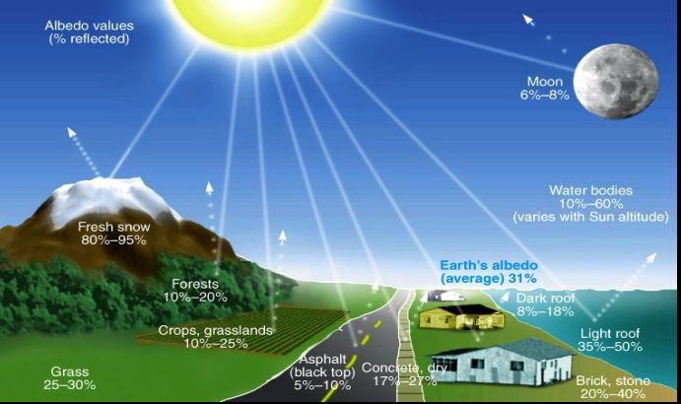
ISBREER – LITT FORHÅNDSINFO: ALBEDO
Albedo betyr hvor mye en flate reflekterer og avhenger særlig av farge og type materiale.
Det som ikke blir reflektert blir absorbert og gir oppvarming.
Ren snø/is reflekterer ca 90%, landjorda reflekterer ca 20%, havet ca 40%.
Forurenset snø/is har lavere albedo.
Smelting av snø/is gir selvforsterkende effekt pga lavere albedo → mer absorpsjon.

Slide 10
ISBREER – LITT FORHÅNDSINFO: PLASTISITET OG TRYKKSMELTEPUNKT
Plastisitet: Indre deler av en isbre kan være plastisk pga trykk og temperatur.
Trykksmeltepunkt: Den temperaturen breen begynner å smelte ved når trykk er tatt med i beregning.
Indre deler av isbreen har lavere smeltepunkt (eks. -2ºC) og høyere temperatur pga høyere trykk.
Men har vi ikke lært at høyere trykk høyere smeltepunkt???
Vanligvis, men vann er et av få stoffer som utvider seg når det fryser → økt trykk hindrer utvidelse → lavere smeltepunkt.

Slide 11
TYPER ISBREER
To inndelinger:
Inndeling etter klimaforhold («hvor de er») og trykksmeltepunkt
Inndeling etter morfologi («hvor store de er»)

Slide 12
INNDELING AV ISBREER ETTER KLIMA
Sommer
Over trykksmeltepunkt Under trykksmeltepunkt
Om isen smelter påvirkes av klima, trykk og jordvarme.
Polar bre: Temperatur alltid under trykksmeltepunktet for breen → isen smelter ikke. Stort sett frosset fast i underlaget = lite erosjon. Eks. Antarktis
Subpolar bre: Øvre deler av breen kan smelte om sommeren. Indre deler av breen nær trykksmeltepunktet om sommeren. Deler frosset fast i underlaget, deler ikke frosset fast. Eks. Svalbard.
Temperert bre: Hele ismassen nær trykksmeltepunktet om sommeren. Generelt ikke frosset fast til underlaget. Eks. Alle fastlandsbreer i Norge.

Slide 13
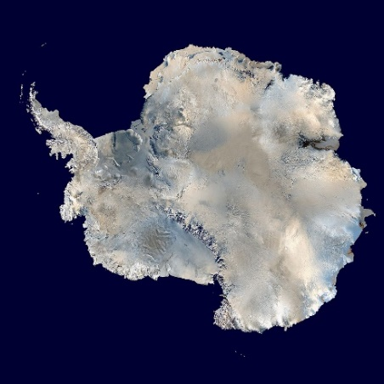
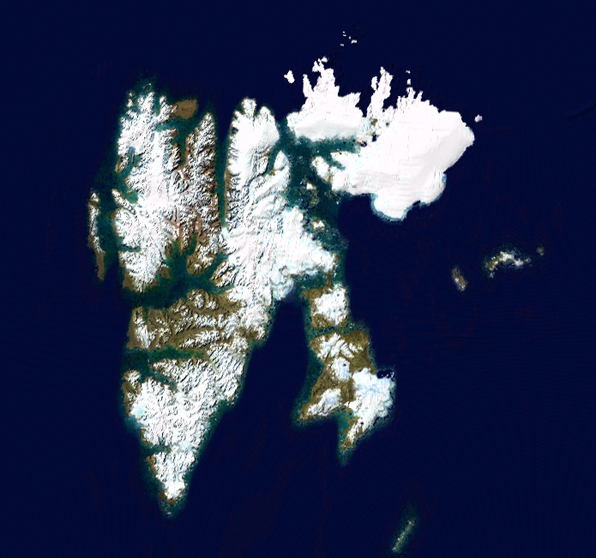
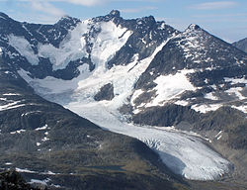
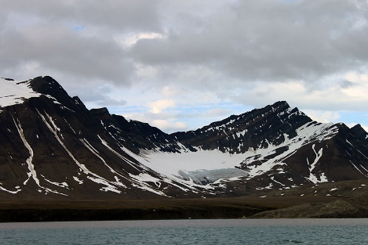
INNDELING ETTER MORFOLOGI
Innlandsis
Isbre som dekker et kontinent.
Eks: Antarktis, Grønland.
(Spitsbergenbre)
Isbreer på Spitsbergen
Platåbre
Isbre som ligger over et større høydeplatå med brearmer ned i dalfører.
Eks: Jostedalsbreen, svartisen.
Dalbre
Isbre som dekker et stort område av en dal.
Eksempel: Styggedalsbreen.
Botnbre
Liten isbre som dekker et mindre område av en dal, graver seg «bakover» og danner fordypninger inn i fjellet.
Liten Stor

Slide 15
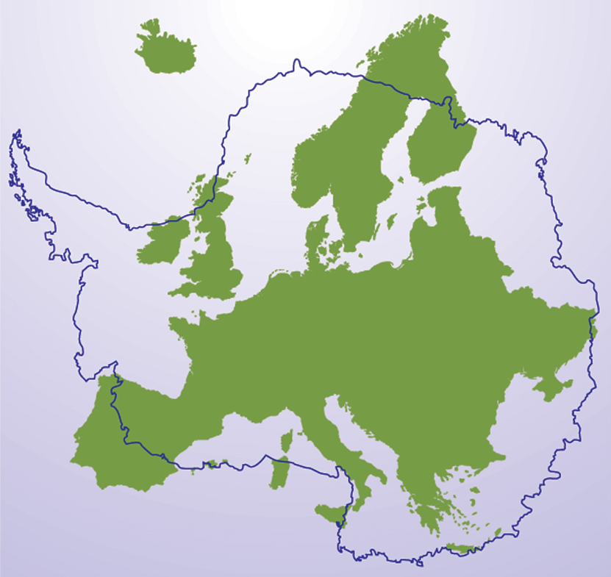
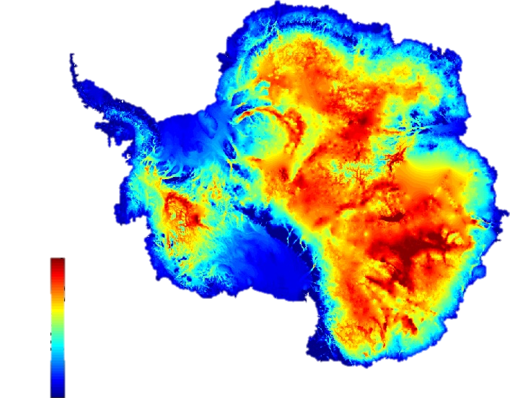
3000m
2000m
1000m

Slide 16
EROSJON FRA ISBREER
Isbreer er den sterkeste erosjonsfaktoren vi har!
I Norge eroderer gjennomsnittlig isbreer ca 1mm av overflaten de dekker årlig
De tempererte isbreene har høyest grad av erosjon
Måter isbreer eroderer:
Isen selv
Skuring: Breen bærer med seg løsmasse frosset fast i breens underside og sliper berggrunnen som sandpapir. Kan gi skuringsstriper.
Plukking: Brevann kan gå ned i sprekker, fryse og frostsprenge (mekanisk forvitring) stein, breen «plukker» med seg dette.
Indirekte ved smeltevann

Slide 17
HVORDAN BEVEGER EN ISBRE SEG
Indre bevegelse
Surge
Isstrøm
Basal glidning
Glidning over underliggende løsmasser (bunnmorene)

Slide 18
INDRE BEVEGELSE
Plastisk bevegelse. Ved høyt trykk (ca 50m+) vil isen bli plastisk og oppføre seg som en seig masse.
Polare isbreer beveger seg hovedsakelig med denne.
Merk: Friksjon og at isen gjerne er frosset fast til underlaget gir lite bevegelse ved bresålen → lite erosjon.

Slide 19
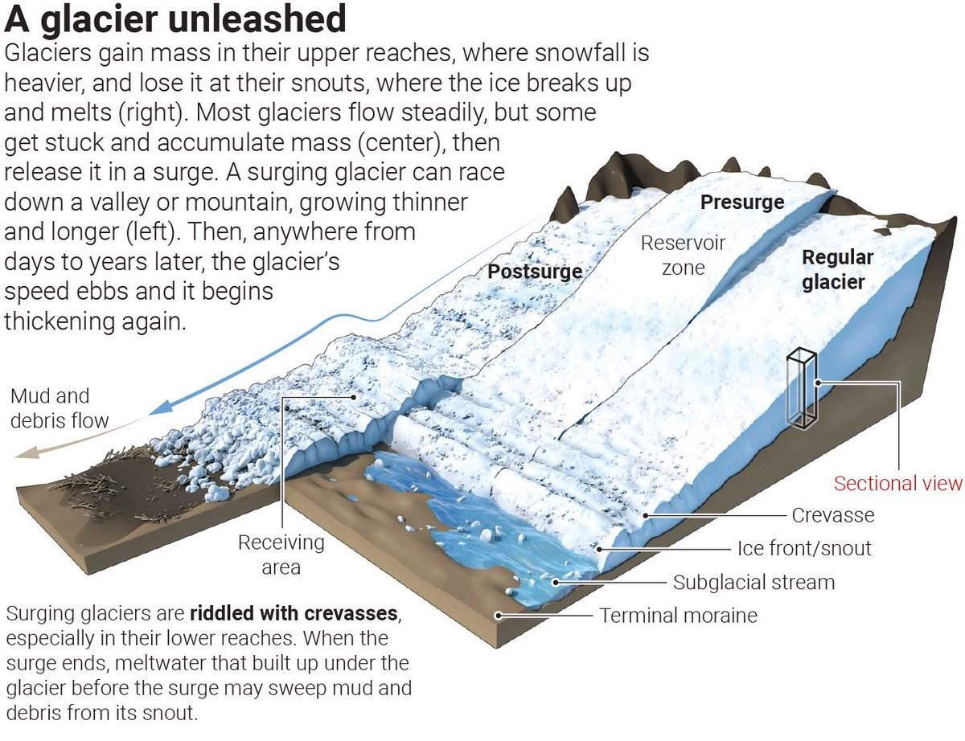
SURGE
«En bølge av is som stormer frem (noen meter per døgn)» før lengre stillstand.
Skjer bare hos enkelte breer, såkalte surgebreer, vanlig på bl.a. Svalbard.
Avhenger av:
Høy helling
Klima med mye snøfall slik at breen periodisk akkumulerer raskt
At bunnen i utgangspunktet fastfrosset
Ved mye akkumulasjon og helling kan breen «kollapse» og mye bre flyttes på kort tid:
Kan skyldes høy helling
Økt trykk gir senket trykksmeltepunkt og kan gi smeltevann som senker friksjonen ved bresålen

Slide 20
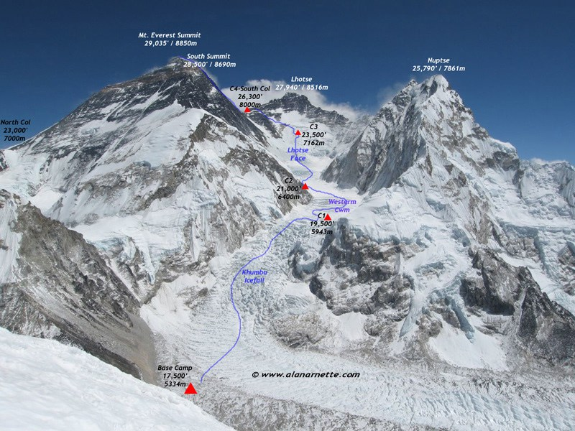
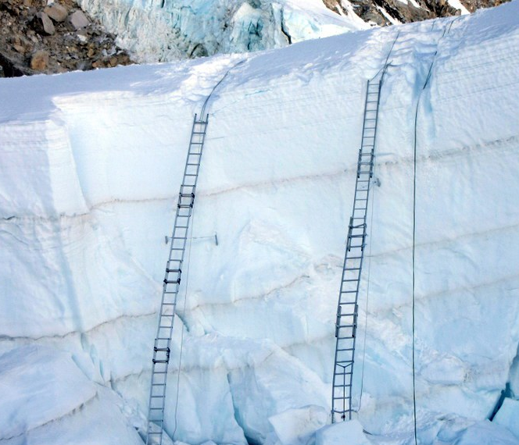
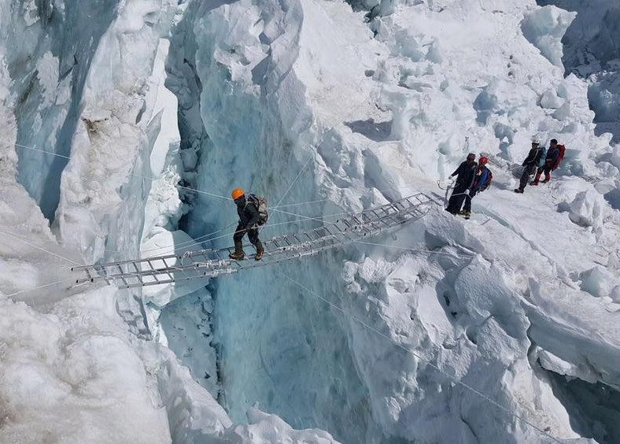
KHUMBU ICEFALL

Slide 21
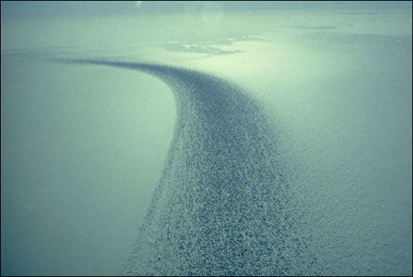
ISSTRØMMER
Kun innlandsis (polare breer)
Isstrømmer frakter med seg enorme masser is og løsmasse til havet hvert år med en fart på opptil 1m per døgn.
Følger gjerne dalfører i underlaget:
Her er bretykkelsen størst → høyest trykk → mulig smelting
Isstrømmene glir over underlaget i motsetning til surgene.
Gir mye erosjon!

Slide 22
BASAL GLIDNING
Det kan oppstå vann under breen → breen «flyter» oppå og vil da gli nedover med gravitasjonen.
Subpolare og tempererte breer
Vann

Slide 23
GLIDNING OVER UNDERLIGGENDE LØSMASSER
Dersom det er større, gjerne grov løsmasse under breen kan breen «rulle» nedover disse.
Oftest i subpolare og tempererte breer fordi disse har mest erosjon.
Løsmasser

Slide 24
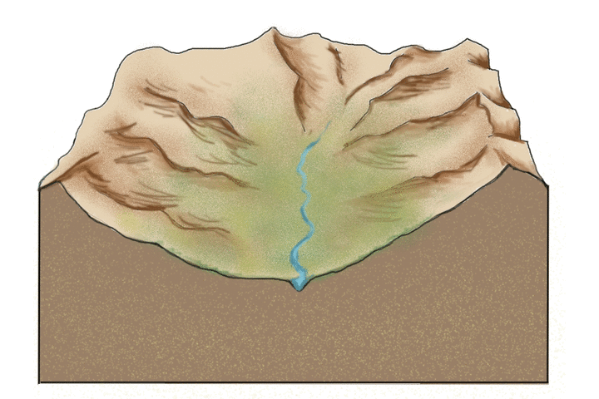
LANDSKAPSFORMASJONER ERODERT UT AV ISBREER
Rundsva
U-daler
Hengende daler
Fjorder
Bredemte sjøer
Hogg
Alpint terreng
Nunataker

Slide 25
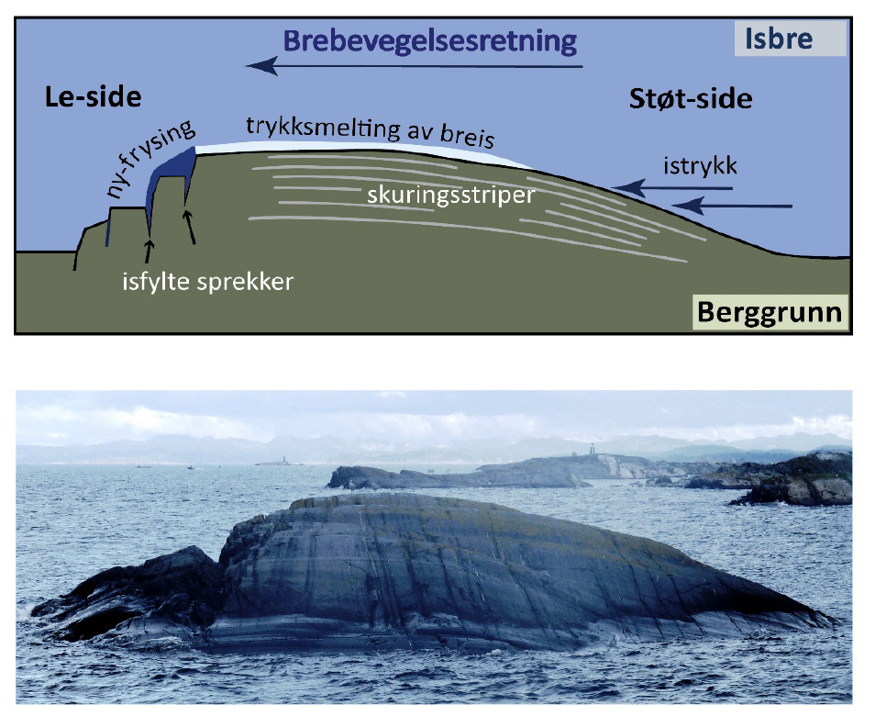
LANDSKAPSFORMASJON: RUNDSVA
den ene siden er avrundet, glatt og med mulige skuringsstriper ved at breen har «skuret» og på baksiden er kantet fordi det her har skjedd frostsprenging («plukking»).

Slide 26
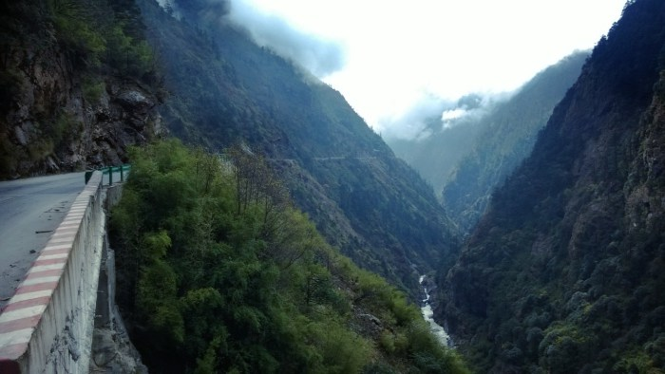
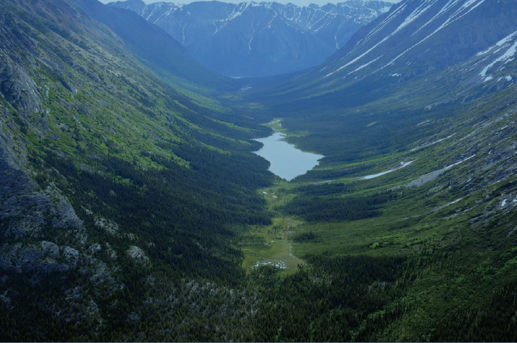
LANDSKAPSFORMASJON: U-DALER OG V-DALER
V-dal: Formet av elv
U-dal: Formet av isbre

Slide 27
Utvikling av et dalføre med elv og isbre
c)

Slide 28
SLIK DANNES EN FJORD
https://www.nrk.no/video/55953

Slide 29
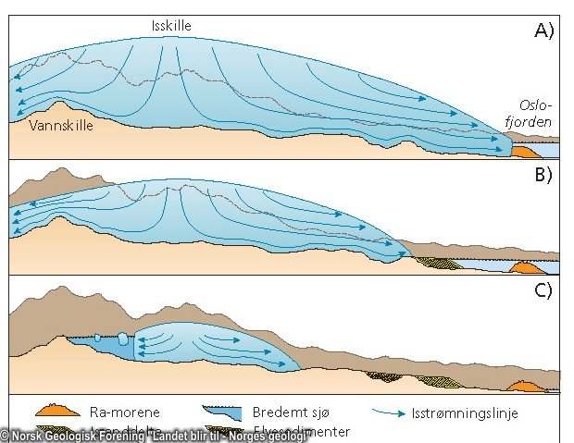
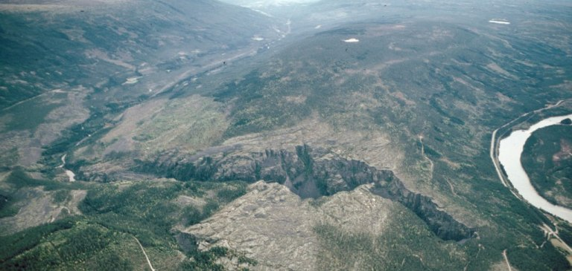
LANDSKAPSFORMASJON: BREDEMTE SJØER OG HOGG
Bredemte sjøer: En isbre fungerer som en demning danner smeltevannsjøer. De fleste forsvant med at demningen til slutt brast.
Hogg/gjel: Jutulhogget kombinerer Rendalen og Østerdalen og er dannet ved at oppdemmet smeltevann tvang seg gjennom åssidene og gravde en vei mellom dalførene.

Slide 30
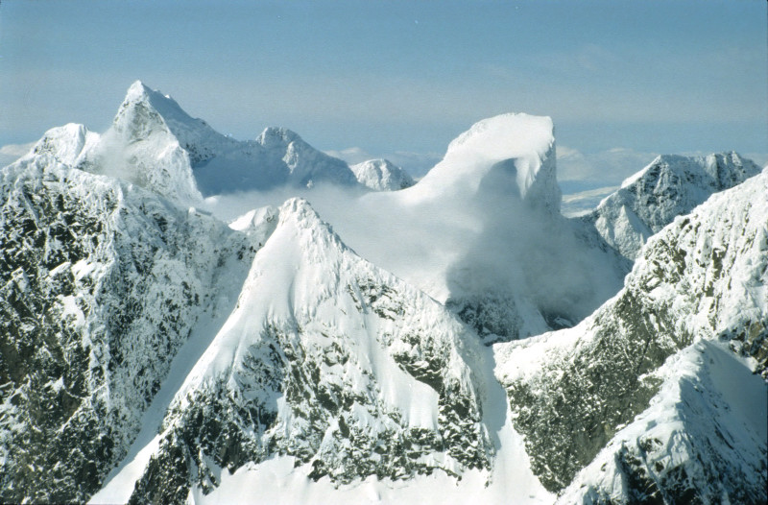
LANDSKAPSFORMASJON: ALPINT TERRENG
Landskap delvis formet av botnbreer og dalbreer
Hurungane i Jotunheimen

Slide 31
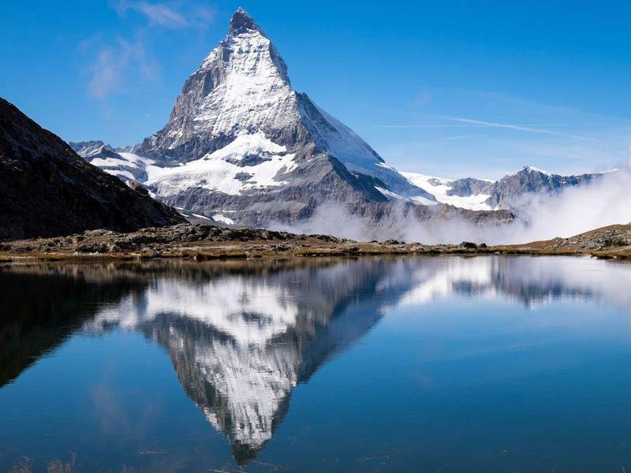
LANDSKAPSFORMASJON: ALPINT TERRENG
Matterhorn (4478moh)
i Sveits/Italia
På Google Earth

Slide 32
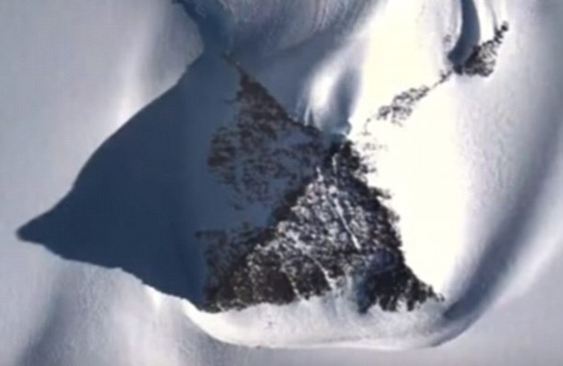
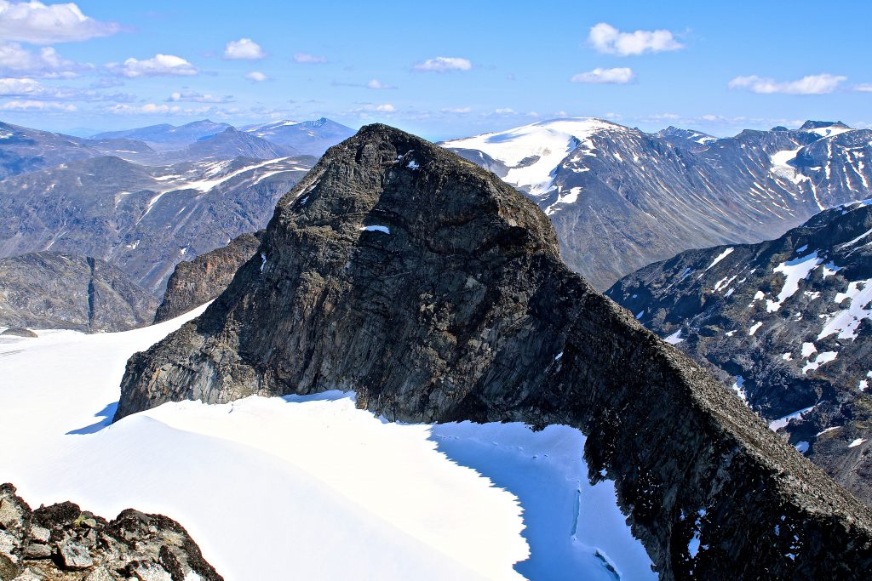
LANDSKAPSFORMASJON: ALPINT TERRENG
Tinder dannes av minst 3 botnbreer
Egger dannes av 2 botnbreer

Slide 33
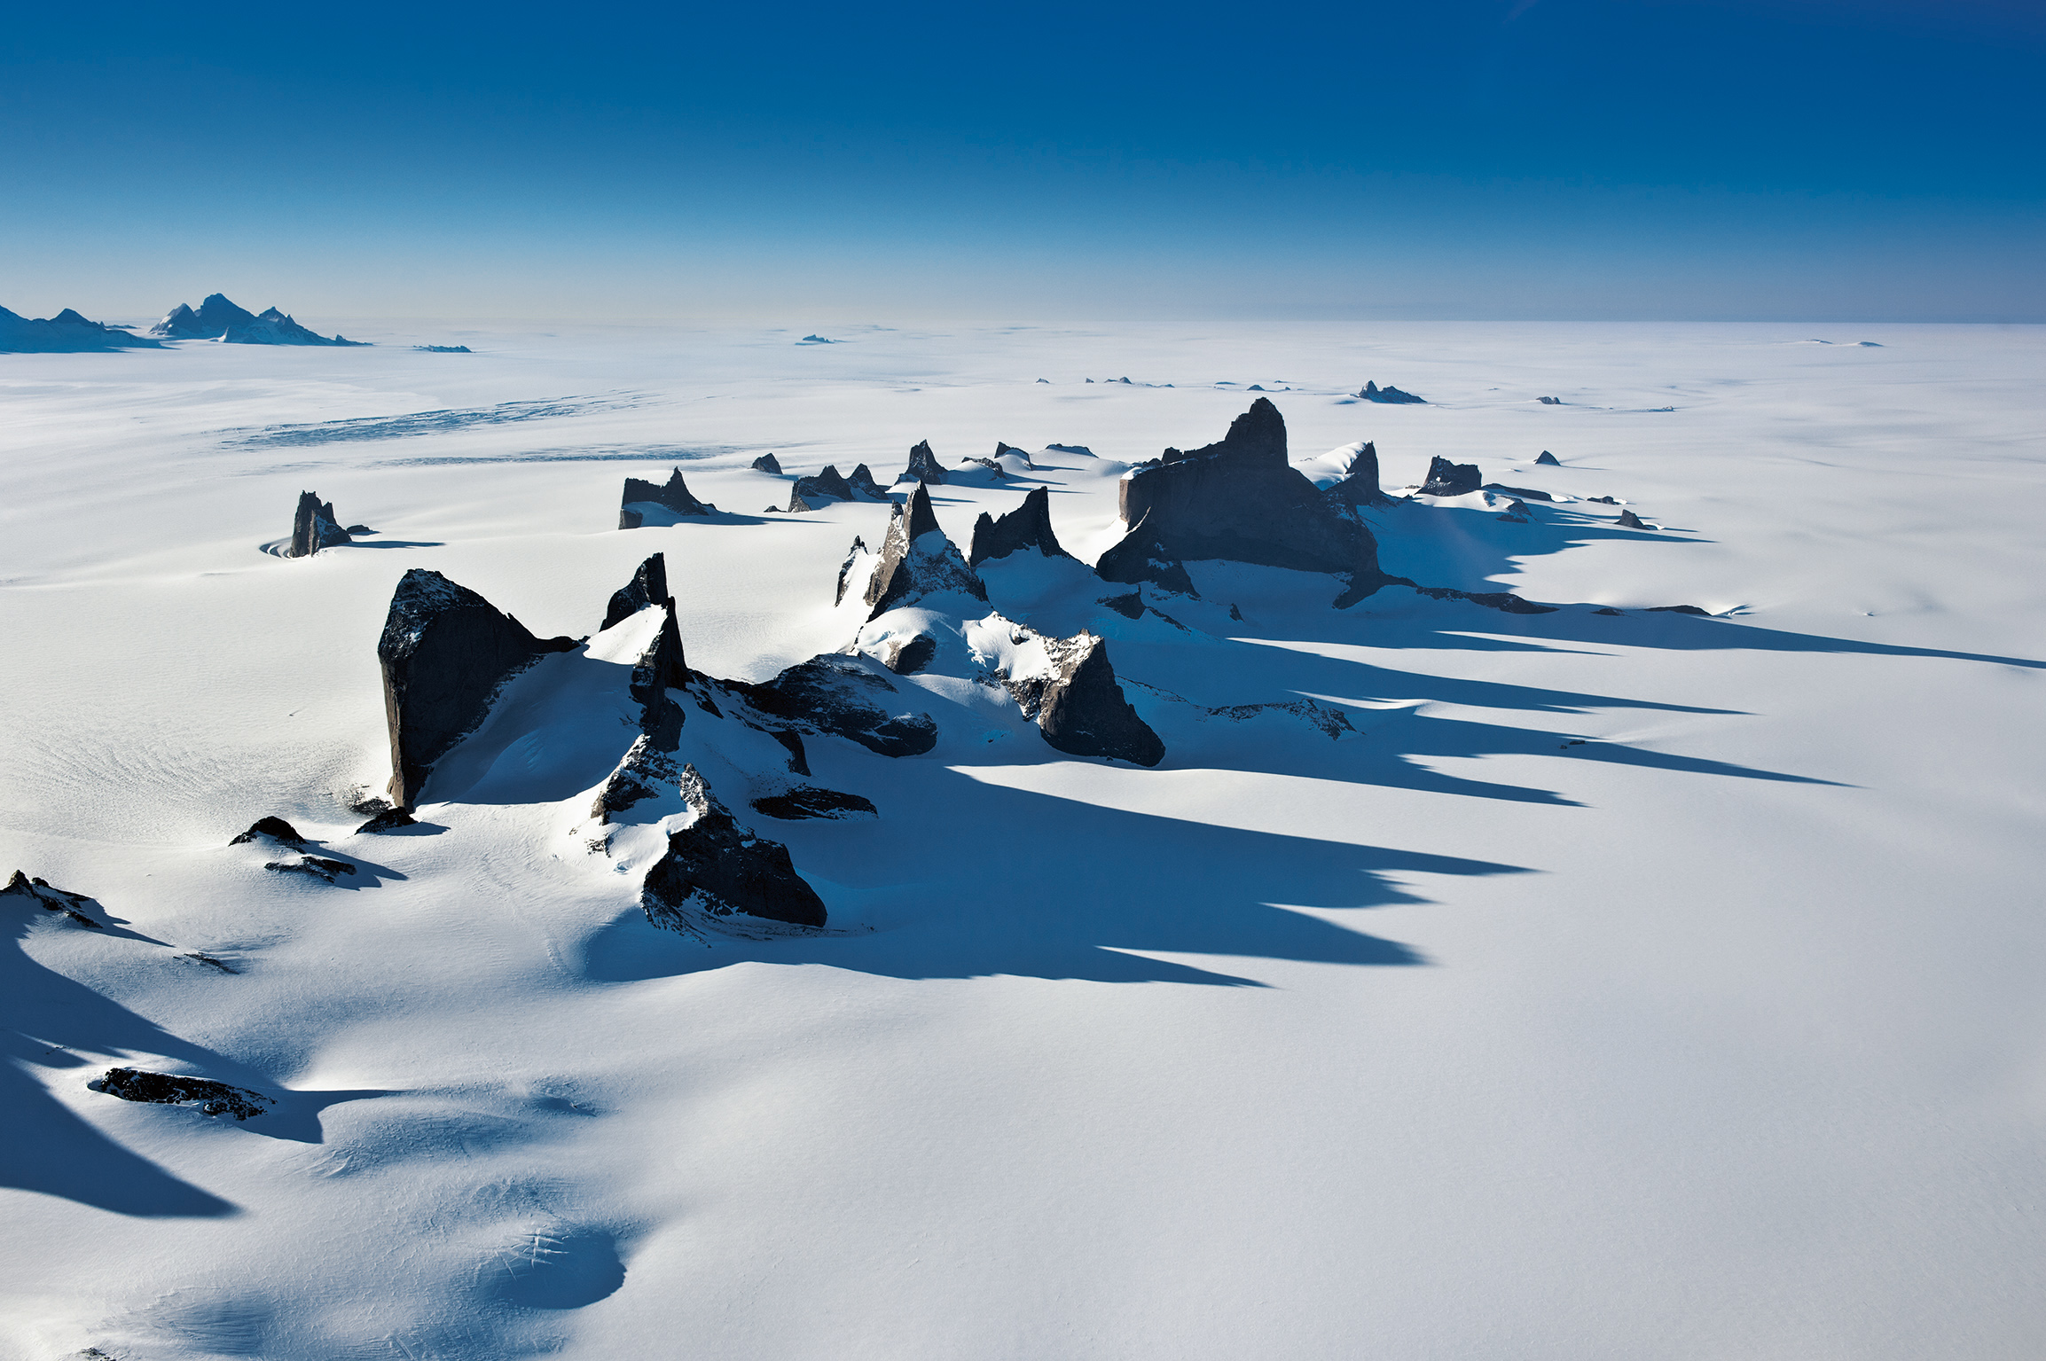
NUNATAKER
Tinder og egger som stikker over platåbreer/innlandsis

Slide 34
AVSETNINGER FRA ISBREER
Morener:
Endemorene
Bunnmorene
Sidemorene
Midtmorene
Randavsetning
Sedimentvifte
Drumlin
Dødisgrop
Esker

Slide 35
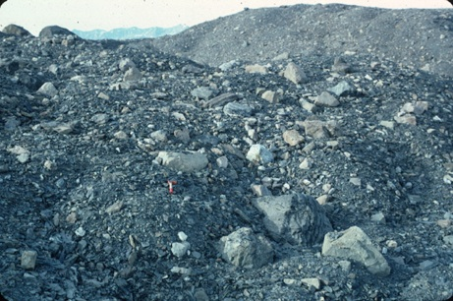
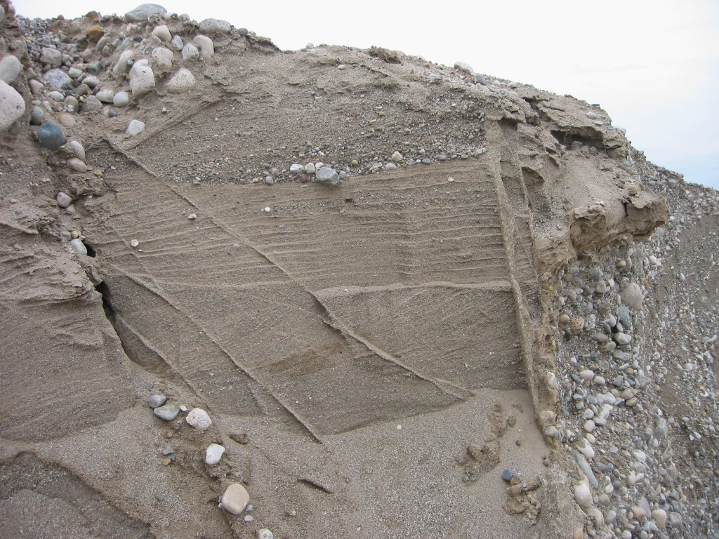
AVSETNINGER FRA ISBREER
Glasiale avsetninger: Avsetninger direkte fra isbreer. Usortert.
Glasifluviale avsetninger: Glasiale avsetninger transportert med smeltevannet fra breen. Ofte sortert og modnet.

Slide 36
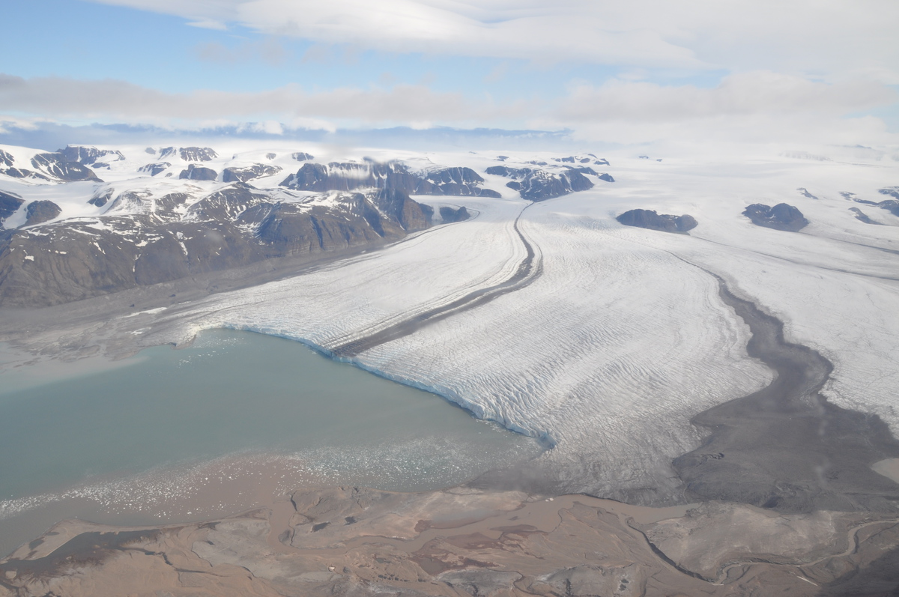
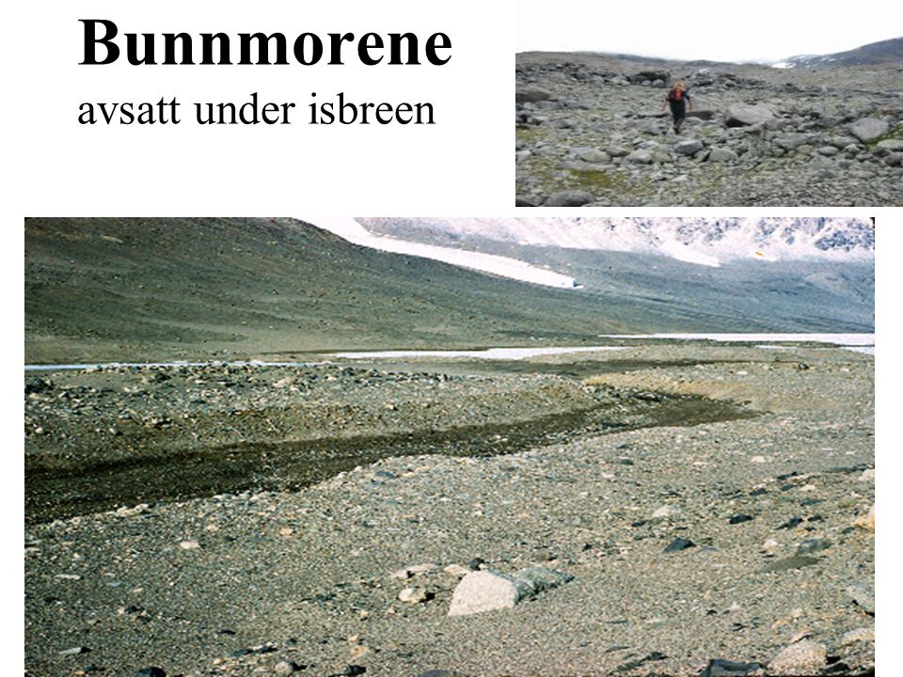
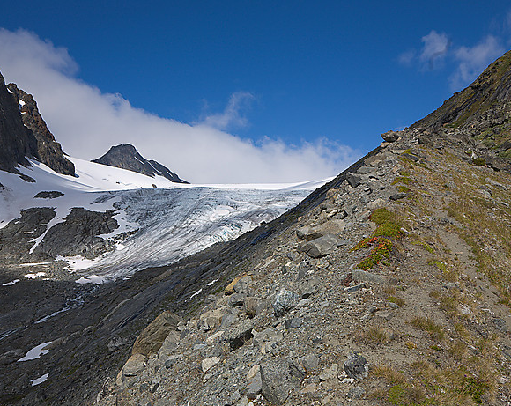
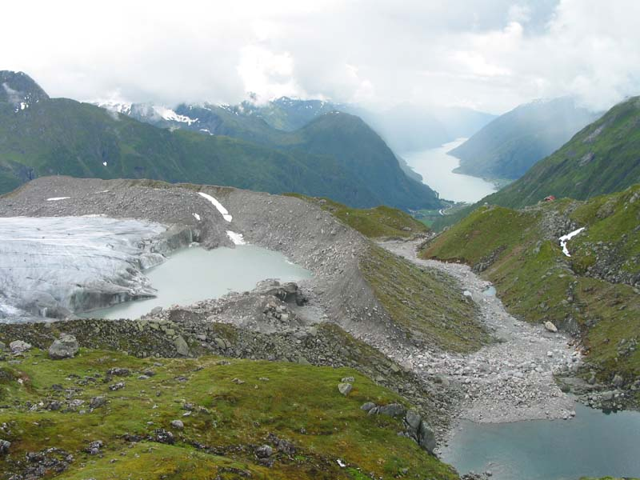
AVSETNING: MORENE
Morener er all løsmassen erodert fra en bre.
Usortert
Typer: Endemorene, bunnmorene, sidemorene og midtmorene.
Midtmorene
Bunnmorene
Endemorene
Sidemorene

Slide 37
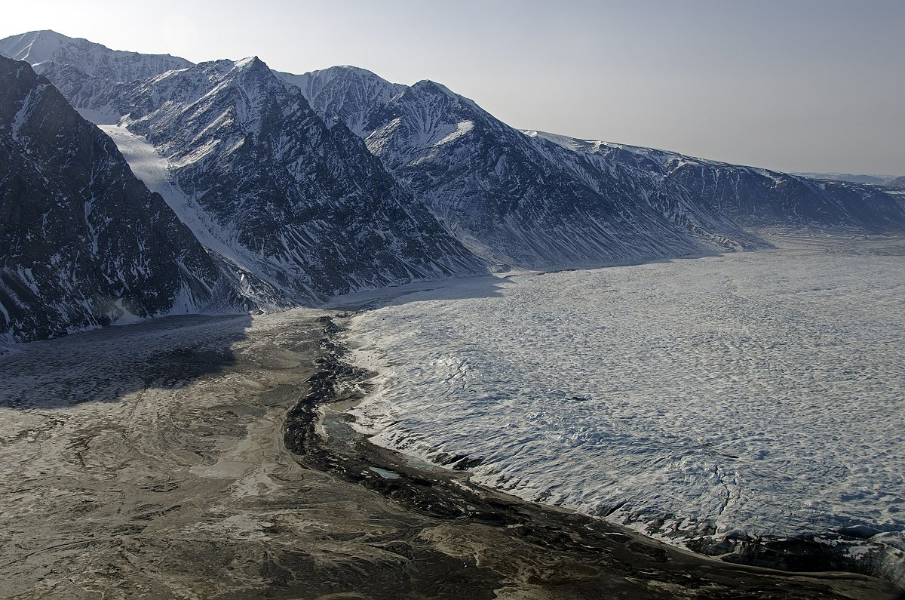
AVSETNING: RANDAVSETNING
Generell betegnelse for løsmasse avsatt foran brefronten, kan både være glasifluvialt materiale (sortert, mindre partikler) eller endemorenen (usortert). Isranddeltaer er randavsetninger i havet.

Slide 38
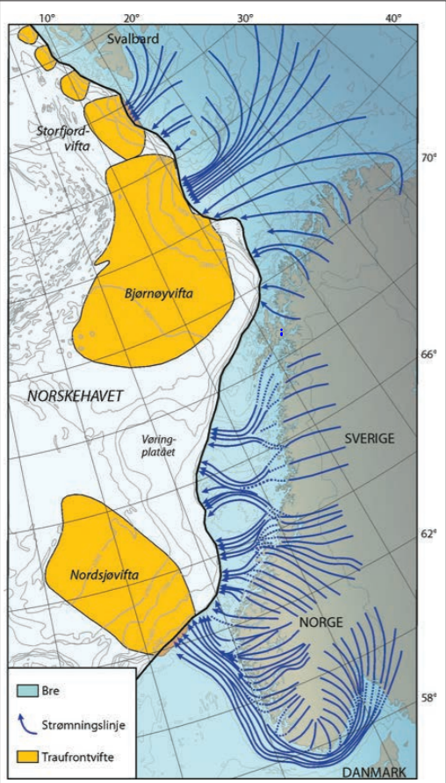
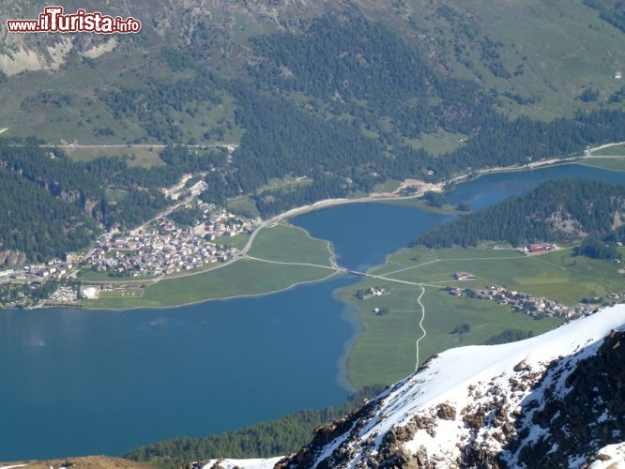
AVSETNING: SEDIMENTVIFTE
Sedimentvifter: Vifteformede avsetninger, vanligvis som følge av glasifluvial eller fluvial erosjon.
Glasifluviale avsetninger gir gjerne opphav til mindre, sorterte sedimentvifter.
Isstrømmer kan gi opphav til enorme, usorterte sedimentvifter. Eksempler er Nordsjøvifta, Bjørnøyvifta og Storfjordvifta.

Slide 39
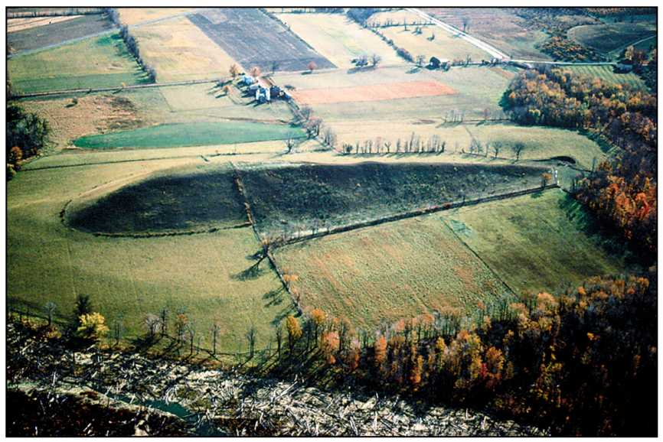
AVSETNING: DRUMLIN
Usortert avsetning av bunnmorene
Breens retning

Slide 40
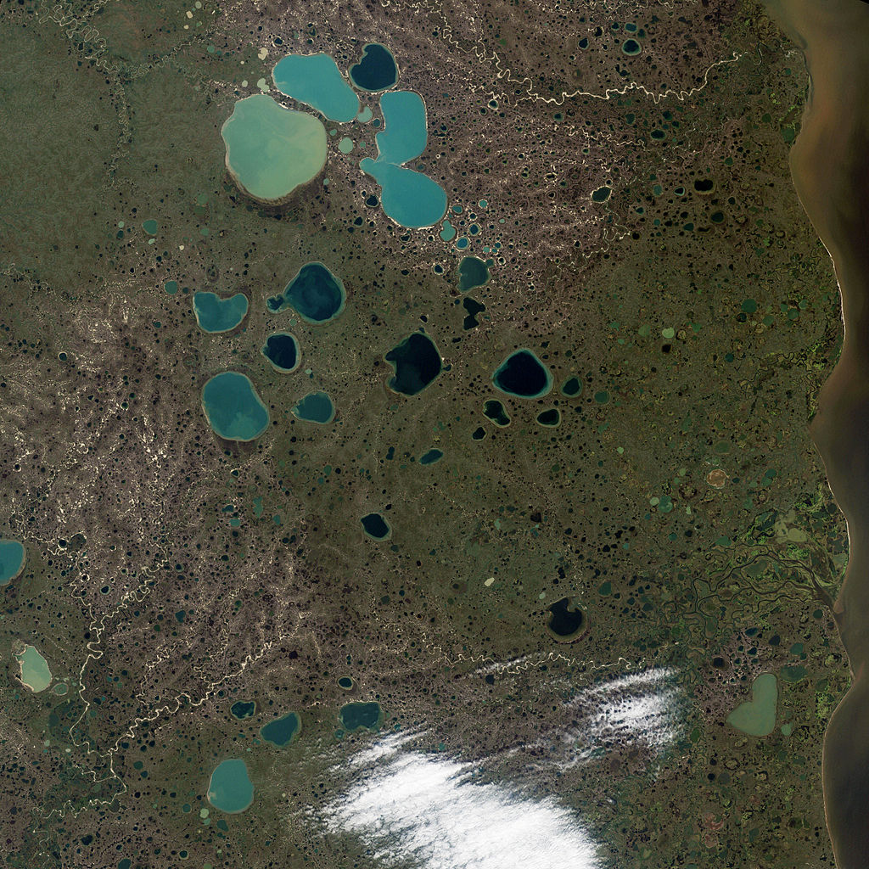
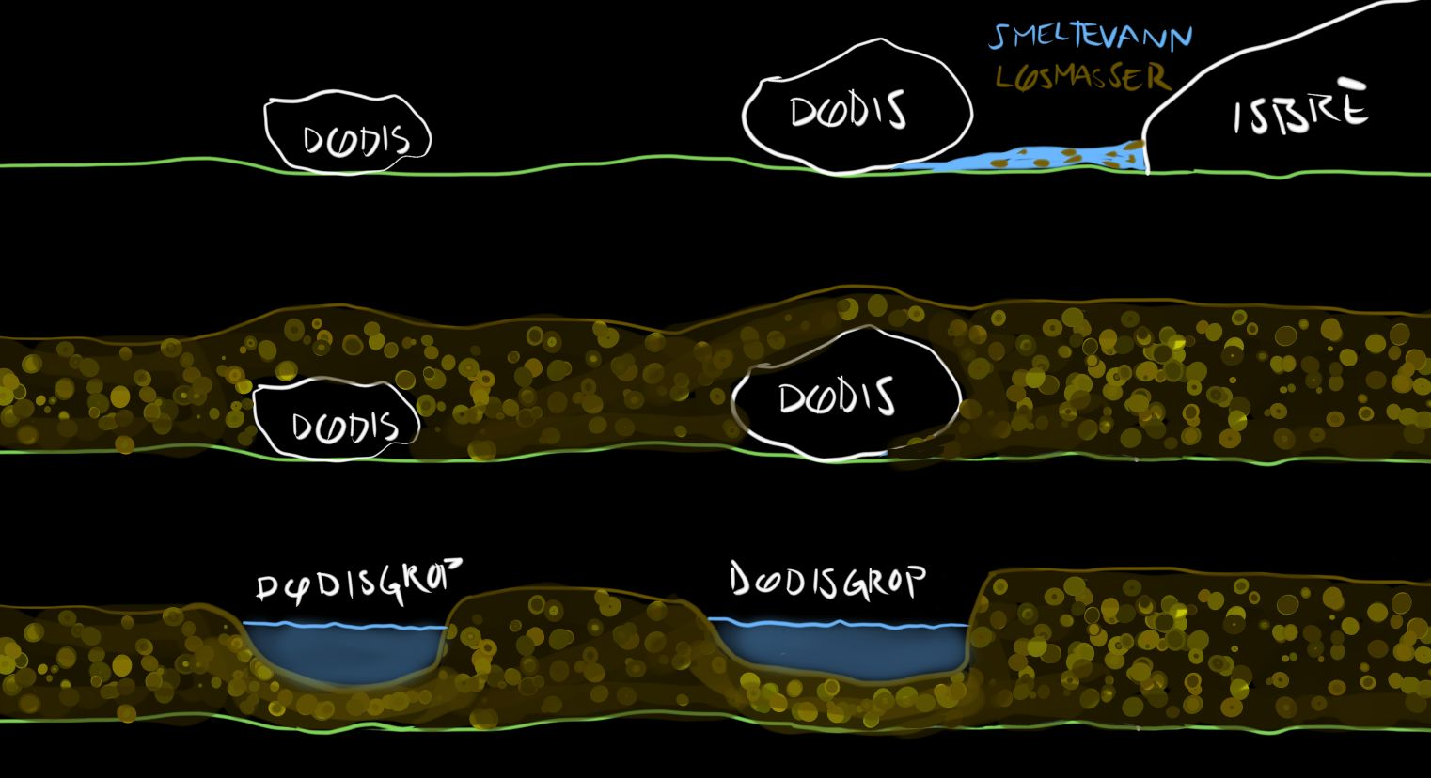
AVSETNING: DØDISGROP
Dødis er is som har blitt avsnørt fra en isbre. Den beveger seg ikke og kan:
Med sin tyngde gi fordypninger i terrenget før de smeltet.
Hindre områder å fylles igjen med løsmasse før de smeltet
I dag gjerne myrer og tjern.

Slide 41
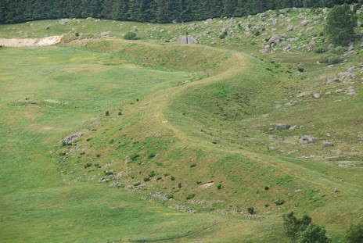
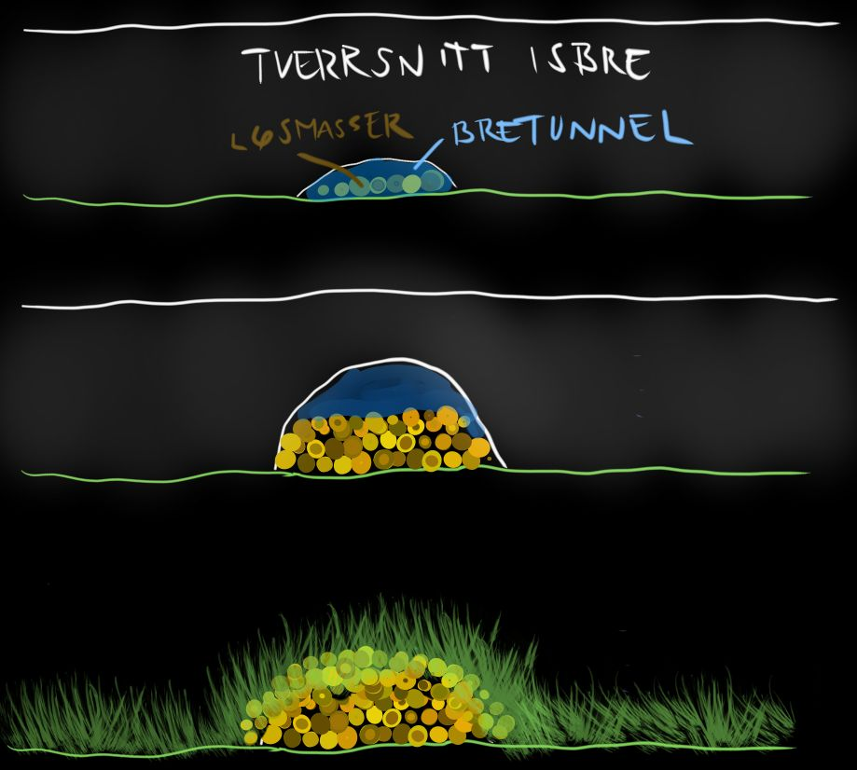
AVSETNING: ESKER
Smeltevannet lager tunneler under eller i isen, ofte dødis, har med seg løsmasser som avsettes i slake partier. Delvis sortert og modnet.

Slide 42
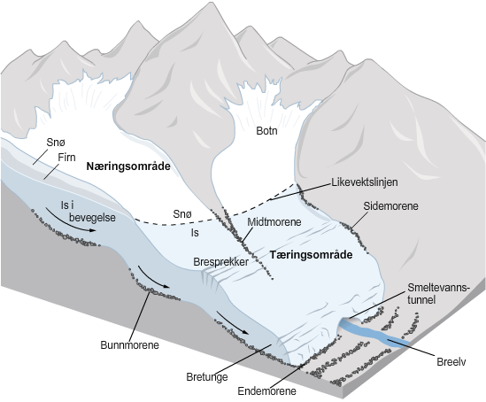
OPPGAVER
Hva betyr det at en isbre har hatt positiv massebalanse i løpet av et år, og hvilke faktorer gir positiv massebalanse for en isbre?
Hvordan tror du generelt massebalansen har vært de siste årene?
Hvorfor er isbreer en god klimaindikator?
Hvorfor er isbreer en dårlig klimaindikator?
Hvorfor nevnes ikke Arktis (Nordpolen) i forbindelse med isbreer?
Hvordan kan det være flere endemorener fra en og samme bre (se illustrasjon)?
Hvordan kan bergarter fra Oslofeltet ha havnet på Jæren?
Hvorfor er bresprekker sjelden dypere enn 50m
Ytterst i norske fjorder finner vi noe som kalles en fjordterskel. Utfra hva du har lært så langt, kan du tenke deg hva dette er for noe?
Forklar alle begrepene i figuren til høyre
Nevn alle avsetninger og formasjoner du husker og beskriv dem kort.
Bresåle

Slide 43
ISBRESIMULATOR
https://intern.forskning.no/arnfinn/polaraaret/isbre.html

